Slide 1
Dental Management website
מאת דוד קלינר
מנחה אקדמי – מר רוג'ר קוהן

Slide 2
מטרת הפרוייקט
לספק למשתמש מערכת ניהול למרפאת שיניים
לספק ללקוחות אשפרות מקוונת לתיאום תורים ולעקוב אחר מצב טיפולים
להציג מידע חיוני למטופל

Slide 3
רקע
קיימים לא מעט תוכנות לניהול מרפאות
רובם מסובכים מאוד ומותאמים לצרכי ארגונים גדולים
הפתרונות הקיימים כרגע כוללים הרבה אפשרויות שלא מתאימות למשתמש פרטי
אף מערכת כיום בשוק לא מאפשר ממשק מול המטופל

Slide 4
מבוא
נבנה מערכת מותאמת בדיוק לצרכי הלקוח שלא תכלול אלמנטים לא שימושיים לו.
ננצל את ההיכרות של המשתמש באינטרנט להקל על השימוש בתוכנה
ננצל גישה מיידית של מטופלים דרך הטלפונים הסלולריים לספק ממשק תקשורת עם המרפאה

Slide 5
הפתרון
נעצב מערכת WEBית שתאפשר גישה
נשמור בבסיס נתונים את המידע על כל מטופל
נקים מערכת שיאפשר למטופל לבחור חלון זמן פנוי ולבקש להזיז את התור – מה שלא קיים באף תוכנה אחרת
נאפשר שליחת הודעות בקשה מצד המטופלים ואישור או דחייה מצד הרופא
המערכת תתמוך בגלישה סלולרית

Slide 6
שלב האלפה
נוצר LOGIN שימנע כניסת לא מורשים
הוקם DATABASE לאיחסון נתונים
שלד של האתר
עיצוב גרפי בעתיד לאחר פגישה עם הלקוח

Slide 7
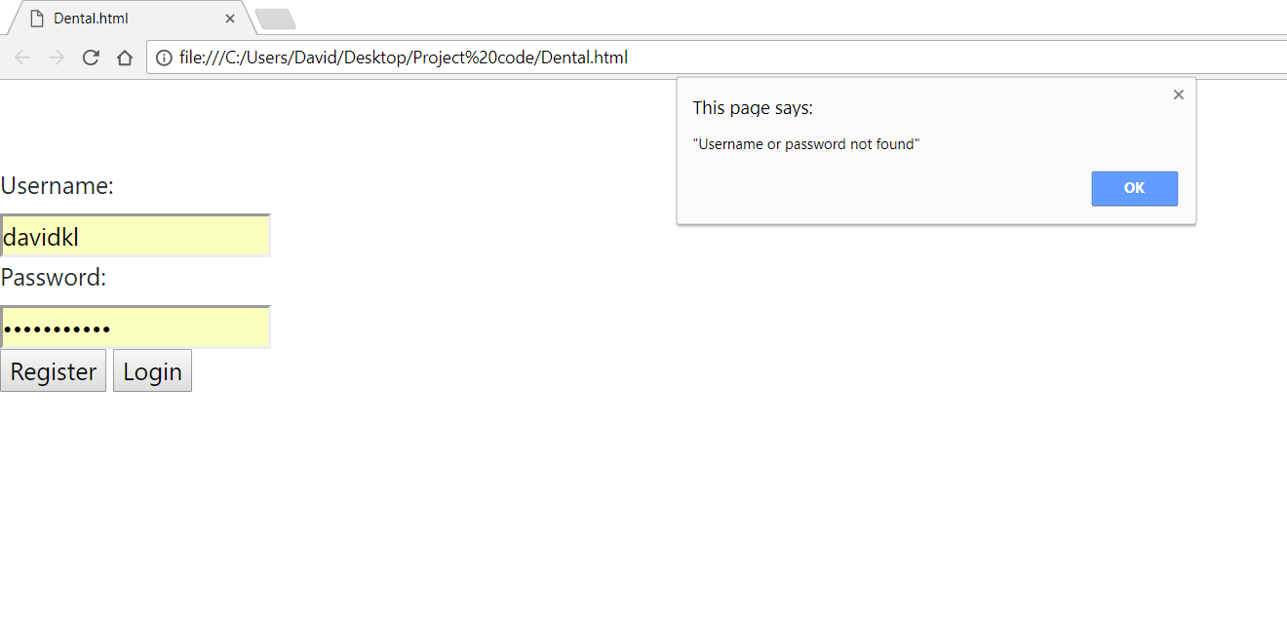
LOGIN לא מוצלח

Slide 8
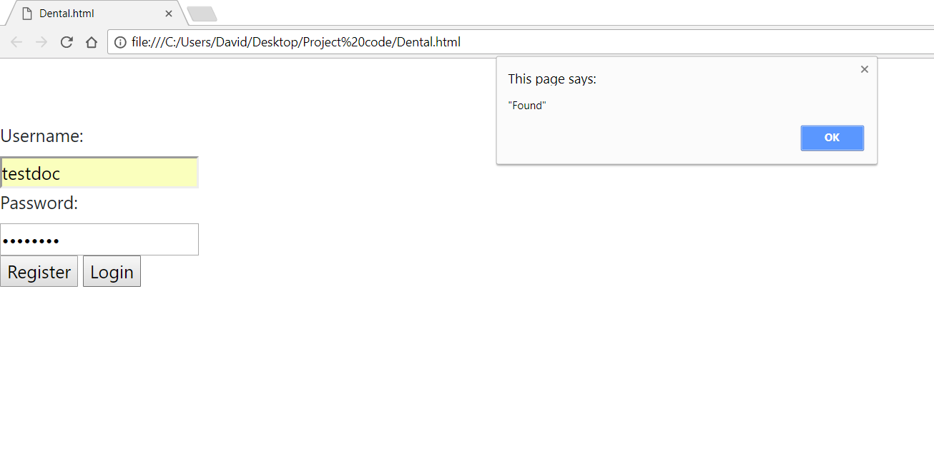
LOGIN מוצלח

Slide 9
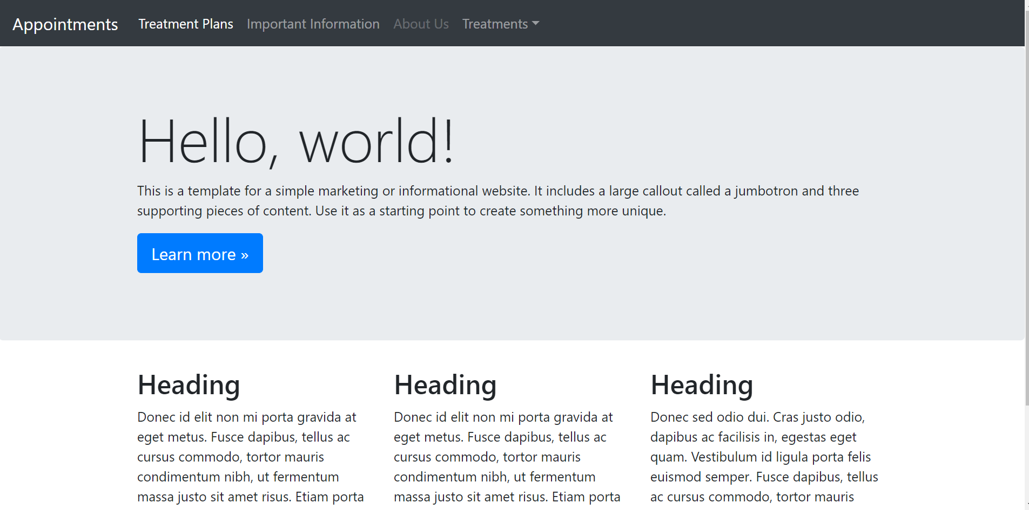
מסך ראשי

Slide 10
המשך הפרוייקט
סיום מערכת שינוי התור
הוספת מידע עבור כל סוג טיפול
מעקב אחר תוכנית טיפול
עיצוב גרפי מותאם לבקשת הלקוח

